Slide 1
MOOC’s de nieuwe bron van Voedingskennis?!
ir Rolf Marteijn, opleidingsdirecteur voeding & gezondheid
Januari 2015

Slide 2
MOOC’s de nieuwe bron van Voedingskennis?!
Prof Sander Kersten, hoogleraar Moleculaire Voeding
Januari 2015

Slide 3
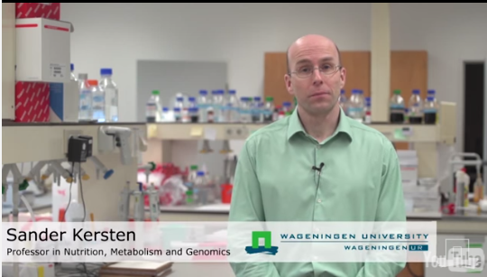
Sander Kersten

Slide 4
Stemkastje even testen.... Het groene lampje brand als ik klik....
Ja
Nee

Slide 5
Ik weet wat een MOOC is...
Ja
Nee
Een beetje

Slide 6
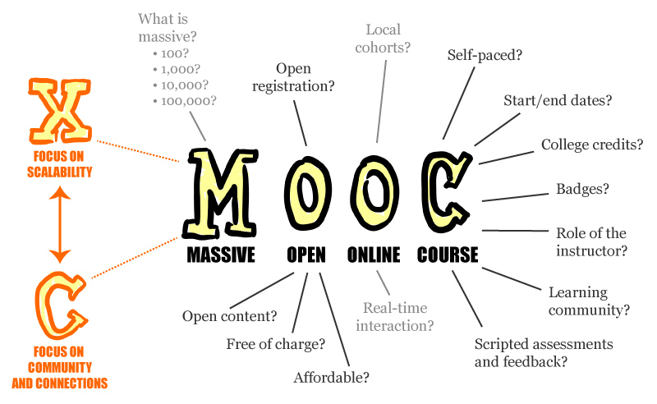
Wat is een MOOC?

Slide 7
Voor MOOCs moet je ‘credits’ krijgen
Nee, te veel onzeker
Nee, is LLL
Ja, mits van eigen docent
Ja, in toetscentrum
Natuurlijk

Slide 8
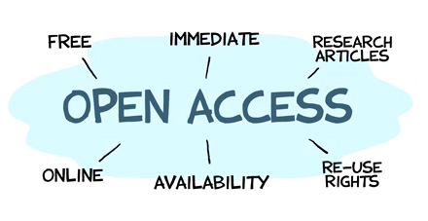
Open?

Slide 9
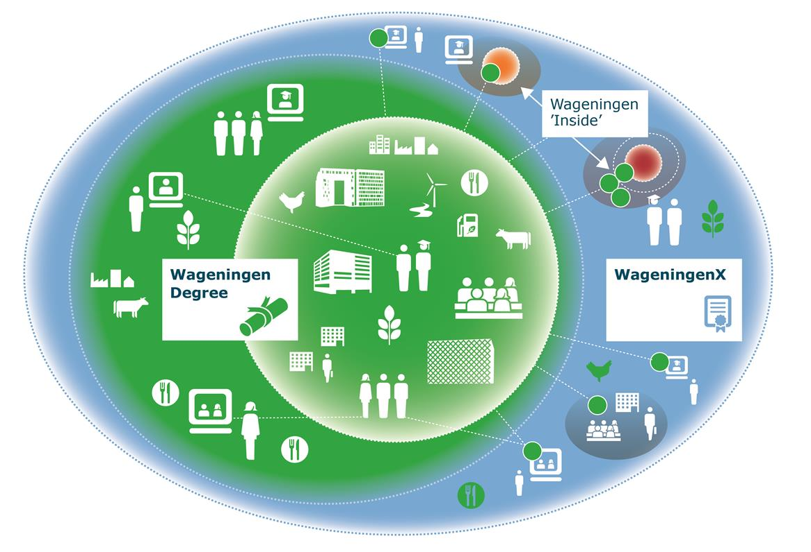
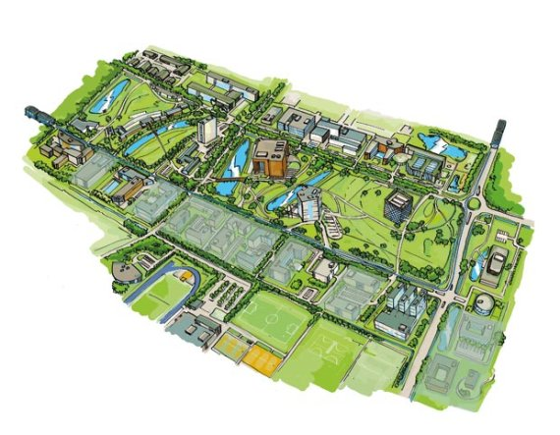
Wageningen University vs WageningenX

Slide 10
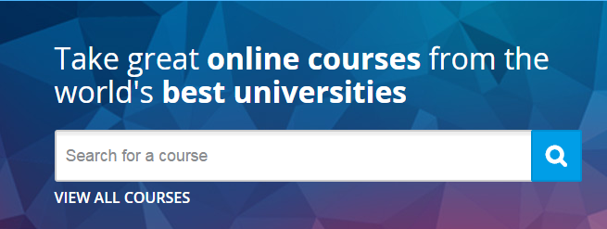
edX

Slide 11
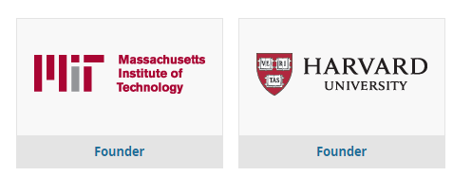
edX
..........52 andere universiteiten.......

Slide 12
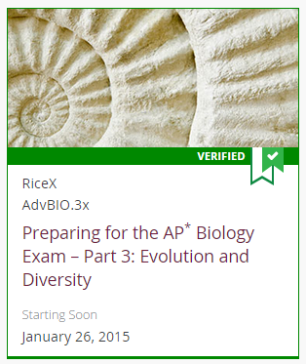
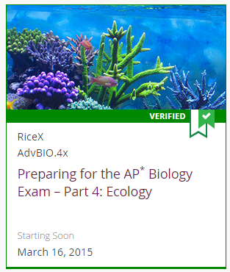
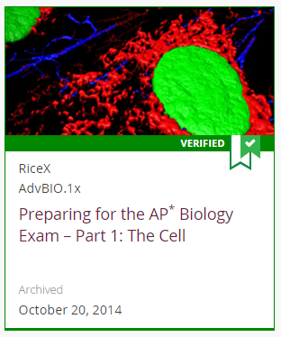
Ook interessant?
edX Advanced Placement courses!

Slide 13
edX als bron
Pro:
Partners zijn geselecteerd
Docenten zijn intrinsiek gemotiveerd
?
Engelstalig
Con:
Soms sterke VS invloed

Slide 14
Engels is voor mijn scholieren een probleem
Nee, daar komen ze wel uit
Ja, dan leren ze onvoldoende
Onderbouw wel, bovenbouw niet
Weet ik niet
Mijn school is 2 talig

Slide 15
edX voor uw als docent
OPEN
Dus mag hergebruikt, zie website voor regels
Filmpjes staan ‘stiekum’ op YouTube
Eigen bijscholing
PWS verdieping

Slide 16
Betrouwbare bronnen & aanleiding?

Slide 17
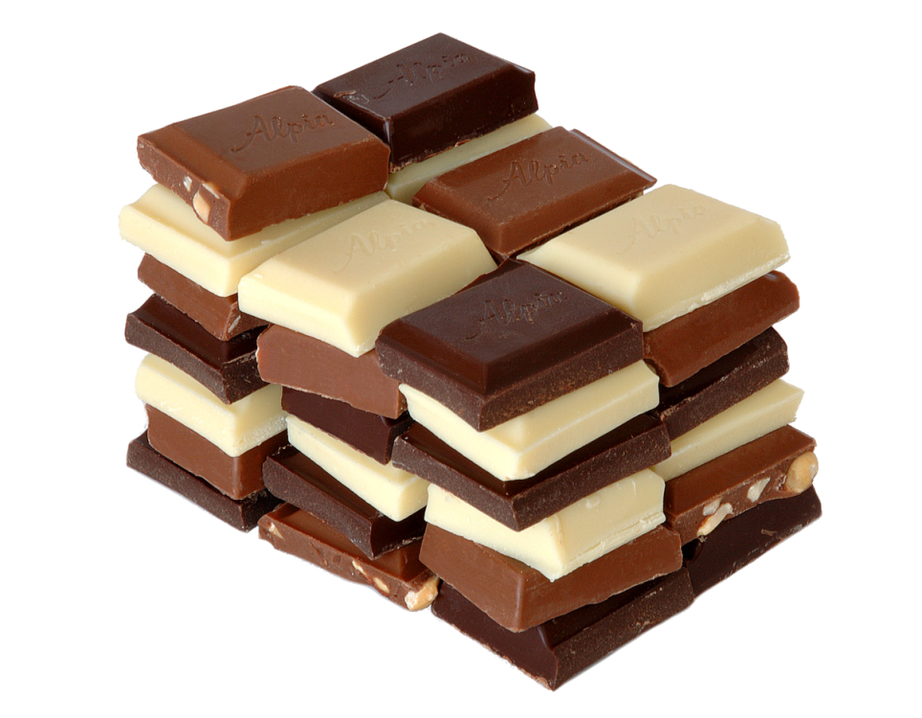
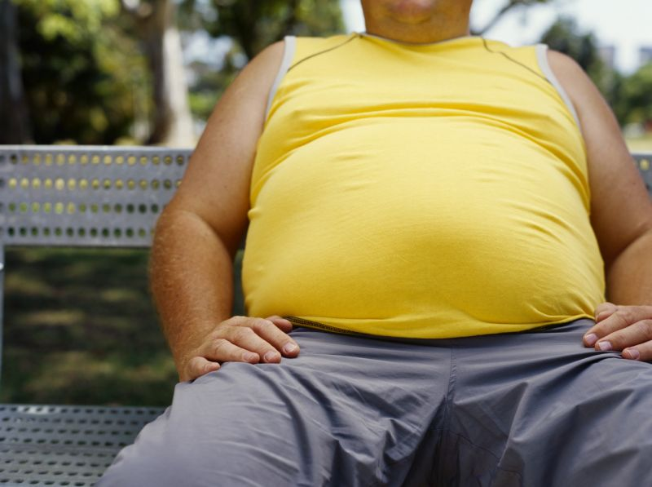
WageningenX NUTR101 in
Notes:
Even reflecteren op bronnen....
http://ucsdnews.ucsd.edu/pressrelease/regular_chocolate_eaters_are_thinner/

Slide 18
Voedingsonderzoek
Een thema:
Wat is de relatie tussen onze voeding en onze gezondheid?
Heel veel gereedschappen:
Interventie
Observatie
*omics
Biochemische analyses
Antropometrie
Etc. Etc. Etc.

Slide 19
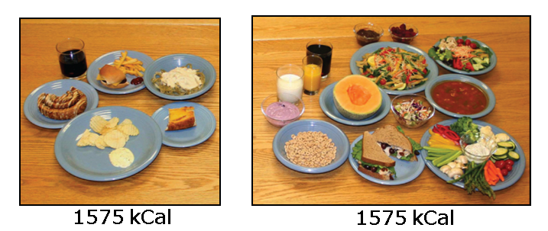
Questiontime
Welk van deze 2 maaltijden verzadigd meer?

Slide 20
Welke van de 2 maaltijden verzadigd meer
Links
Rechts
Geen verschil
Notes:
Rechts... Meer volume, water en vezels. Het consumeren kost ongeveer een uur vs 15 minuten voor links
SATIATION AND SATIETY
In NL alletwee ‘verzadiging’ Satiation stop je met eten, satiety is ‘trek’

Slide 21
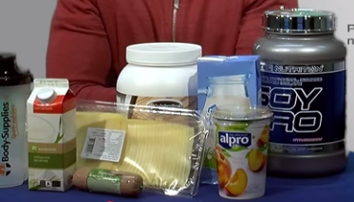
Eiwit
INTRO
EIWIT OPNAME
GEZOND?
Notes:
Nog niet online

Slide 22
Testtime Van soja eiwit is wet. bewezen dat het :
Botten versterkt
Blood Cholesterol verlaagd
Bloeddruk verlaagd
Lichaamsgewicht verlaagd
Notes:
Correct -> Cholesterol verlaging

Slide 23
Eten van plantaardige eiwittenis geassocieerd met lager risico op div chronische ziektes, vermoedelijk omdat:
Plant-eiwit heeft andere structuur dan dierlijk eiwit
Deze groep rookt minder en beweegd (veel) meer
Plant-eiwit verzadigd meer en voorkomt zo obesitas
Het gaat vergezeld van andere componenten

Slide 24
Een hoge eiwit-inname zie je veel bij:
Dansers
Triatleten
Wetenschappers
Bodybuilders
Notes:
Natuurlijk 4

Slide 25
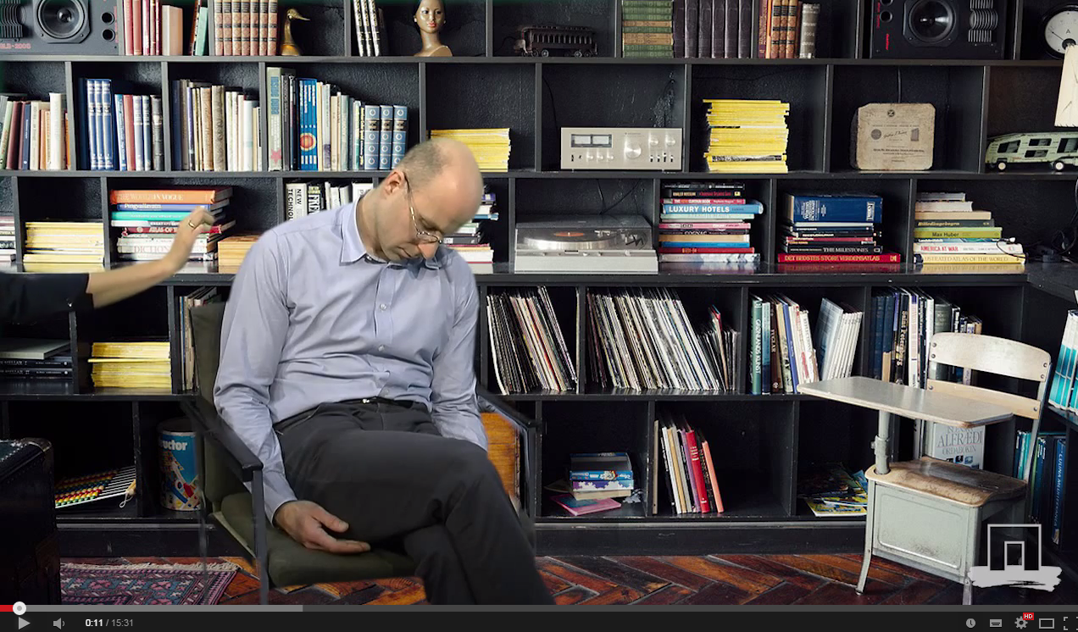
Afsluitend:
Notes:
11:55 ook grappig.

Slide 26
Meer...
Deze MOOC:
edX.org (NUTR101)
Opleiding: www.bvg.wur.nl
Soorten onderzoek:
voedingsonderzoek.wur.nl

